Slide 2


Toegang tot de Jeugdhulp
Resultaten onderzoek Leiderdorp

Slide 3


1.Proces
Hoe zijn we te werk gegaan?
Hiemstra& de Vries heeft het onderzoek begeleid.
Literatuurstudie: cijfers, studies, stukken.
Ervaringsperspectief: interviews met professionals en cliëntervaringsonderzoeken.
Sessie 11 juli met raadsleden Leiderdorp en Leiden en verwijzers in de jeugdhulp: ook input voor het onderzoek.

Slide 4
2. Onderzoeksvraag
Hoofdvraag:
Welke aandachtspunten zijn er voor de gemeenteraad in de toegang tot de jeugdhulp?
Deelvragen:
Welke routes bieden toegang tot de jeugdhulp voor kinderen, jongeren en hun ouders?
Hoe ervaren verwijzers de toegang tot de jeugdhulp en welke knelpunten ondervinden ze hierbij?
Welke mogelijkheden heeft de gemeenteraad om te sturen in de toegang tot de jeugdhulp?

Slide 5
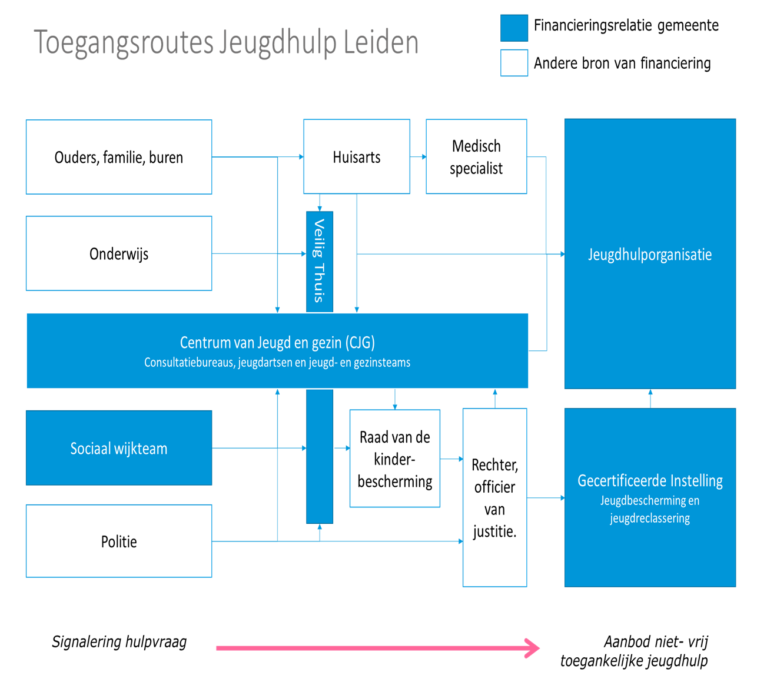
Routes tot de Jeugdhulp Leiderdorp

Slide 6
Routes naar de Jeugdhulp
Huisartsen grootste verwijzers in Leiderdorp, JGT's tweede.
Aantal verwijzingen door huisartsen is in Leiderdorp terug op niveau 2015.
Totaal aantal trajecten Leiderdorp 1015.
Aantal trajecten is gestegen t.o.v. 2015.

Slide 7
4. Ervaringen van Verwijzers
Gebrek aan passend aanbod.
Onduidelijk wie de regie heeft binnen 1gezin1plan.
JGT's worstelen met signalen onveiligheid/dubbele pet.
Duidelijke verbeteringen sinds 2015.
Rol huisartsen van belang, maar lastig in beeld te krijgen.

Slide 8
5. Sturingsmogelijkheden
Gebrek aan gerichte samenhangende informatie
Kaders moeilijk te controleren
Begroting niet gebaseerd op goede prognoses

Slide 9
6. Aanbevelingen
Nader onderzoek naar aanbod jeugdhulp nodig
Zorg voor gerichte en tijdige informatie
  deel deze in naar besluitvorming (financiën, doelen, proces) en informatie (nieuwsbrief, info door de JGT's geadopteerde raadsleden).
  Maak hierover afspraken met griffie en ambtelijke organisatie.
Kaders zijn ruim:
  Houdt deze ruim en stuur op samenwerking en dialoog. Creëer randvoorwaarden voor dialoog in de keten; stel budget beschikbaar. Vraag hierin expliciete aandacht voor de rol van huisartsen.
Baseer budget Jeugdhulp op prognoses toekomstig beroep op de jeugdhulp
  Inkoop juiste zorg: kijk als raad goed mee met nieuw aanbestedingstraject.
.

Slide 10
Vragen?
Vragen?

